Slide 1

Domain Model
VTSign
Ký kết văn bản/hợp đồng

Slide 2
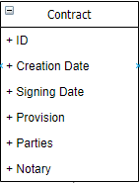
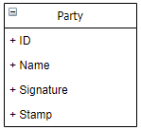
Các thực thể
Contract: Thông tin thực thể hợp đồng
Party: Thông tin thực thể người tham gia ký kết

Slide 3


Các thực thể
Signature: Thông tin thực thể chữ ký
Stamp: Thông tin thực thể con dấu

Slide 4

Các thực thể
Signature: Thông tin thực thể chữ ký
Stamp: Thông tin thực thể con dấu

Slide 5
Các thực thể
Signature: Thông tin thực thể chữ ký
Stamp: Thông tin thực thể con dấu

Slide 6
